Slide 1

EDUCACIÓN DE CALIDAD g7
José Alejandro Antón Escobar 221041
Andre Marroquin, 22266
Nelson García Bravatti, 22434
Andy Fuentes, 2294

Slide 2
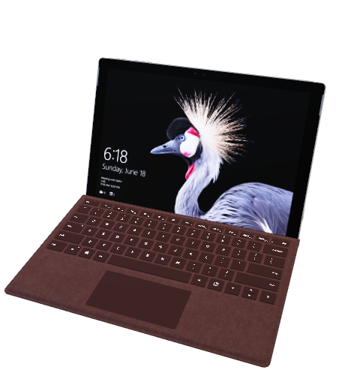
Problema
La educación de calidad. Mucha gente en Guatemala no tiene acceso a una educación debido a distintos factores. Uno de los factores puede ser que no hay suficiente educación pública y de calidad. También se puede establecer que no tienen todos los mismos recursos como para acceder a una educación privada. “el 75% es el porcentaje de analfabetismo en muchas de las áreas rurales de Guatemala”. También el 79% de estudiantes de básico y ciclo diversificado carecen o no tienen la oportunidad de poder usar una computadora.

Slide 3

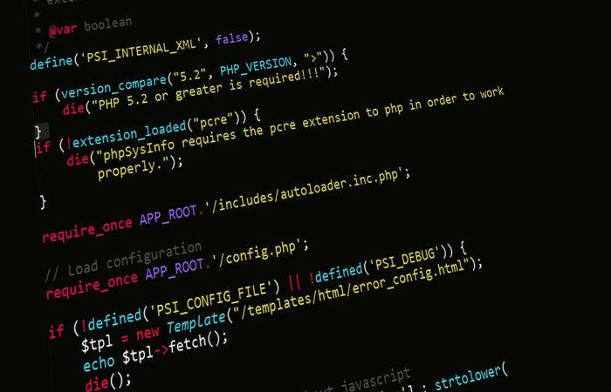
Solución
La solución planteada al problema fue hacer un código el cual se diera teoría sobre 3 ramas de estudio básico las cuales serían; lenguaje, geografía y matemática. Cada clase de estas tendría su respectiva parte de repaso y de evaluar el conocimiento del usuario. En el cual el usuario puede verificar si aprendió las cosas básicas de las materias establecidas.

Slide 4

Tecnología Utilizada
LENGUAJE USADO:
En este proyecto se utilizó el lenguaje java en todos los archivos del proyecto ya que era el más adecuado para lo que como grupo habíamos planteado y porque era con el que más nos familiarizamos en programación orientada a objetos.
PERSISTENCIA:
Se decidió usar archivos csv de excel para que solo pudiera hacerlo un estudiante a la vez y ese mismo estudiante le quedarían registrados sus datos personales tanto como su promedio de cada materia.

Slide 5

Requisitos funcionales
Requisito menú:
Bienvenida al programa.
Hacer las 3 ramas de estudio y repaso.
Inicio de sesión del usuario.
Salida del programa.
2. Inicio del programa:
Se le pedirá al usuario sus datos personales.
Estos datos se almacenarán en un archivo csv de excel.
Funcionalidad de cada materia:
Cada materia tiene su área de repaso.
Cada materia tiene su área de evaluación.
Cada materia muestra un promedio de las respuestas por persona.

Slide 6
4.Excepciones:
Se mostrarán errores amigables para que el usuario lo entienda, en caso de ingresar letras en el menú.
5.Persistencia
Se guardarán los datos del estudiante en un archivo.
El archivo será almacenado en la computadora del usuario.
Se creará automáticamente el archivo en la computadora.
6.Resultados:
Los estudiantes pueden ver si su respuesta fue correcta o incorrecta.
En caso de incorrecta pueden ver el área de repaso de la materia.

Slide 7
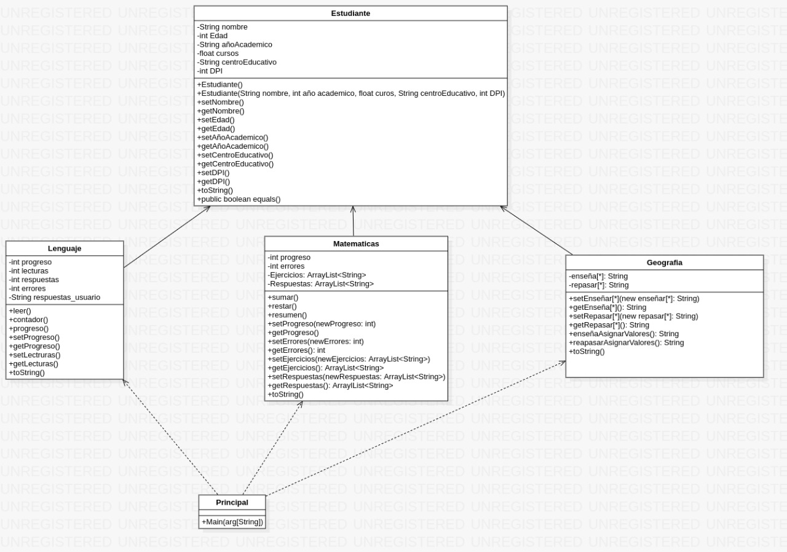
UML (diseño del proyecto)

